Slide 1

Khám phá
Đề tài: Bác hồ kính yêu
Lứa tuổi: Mẫu giáo lớn A5
Số lượng: 20 - 25 trẻ
Giáo viên: Nguyễn Thị Huyền

Slide 2

I/ Ổn định tổ chức
- Đọc thơ: Ảnh bác

Slide 3
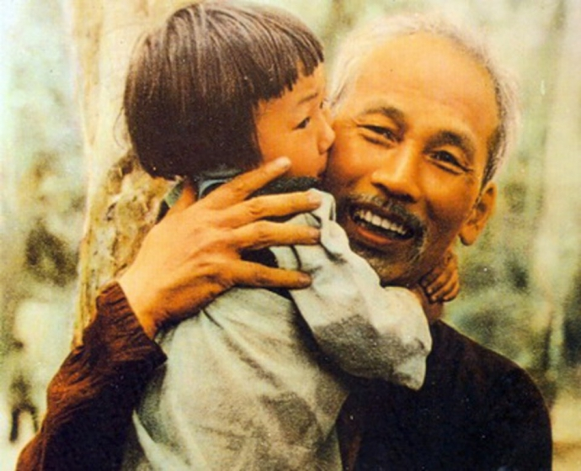

Slide 4

II/ Hình thức phương pháp tổ chức

Slide 5
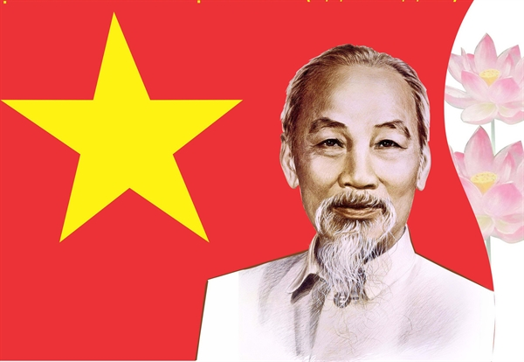
HỒ CHÍ MINH – SINH NGÀY 19-05-1890 – MẤT NGÀY 02-09-1969

Slide 6
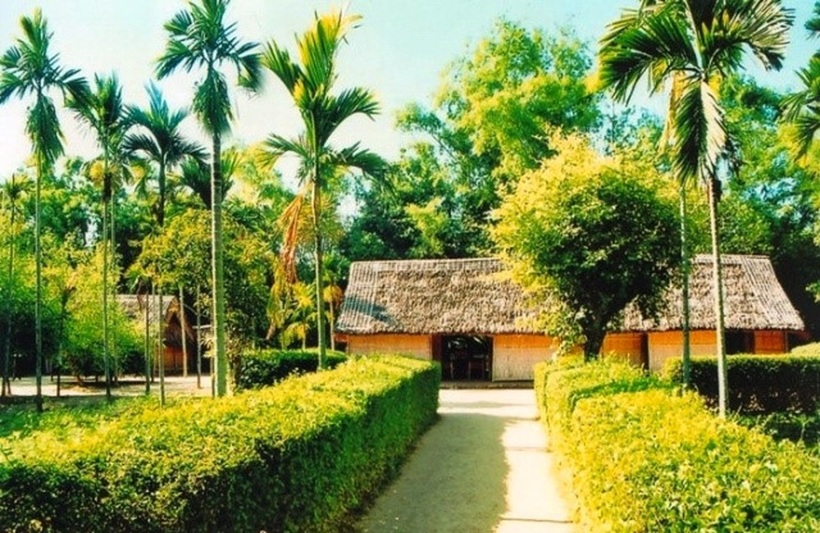
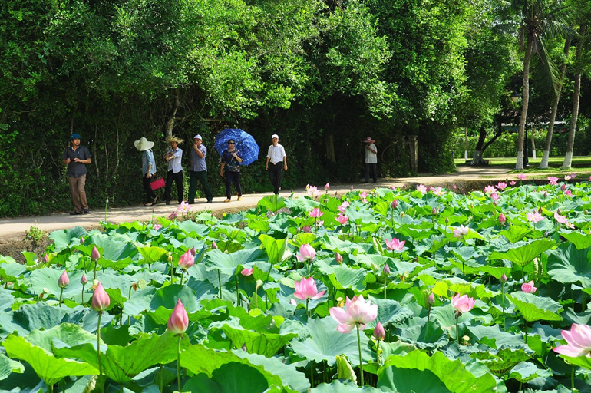
QUÊ BÁC: LÀNG SEN – KIM LIÊN – NAM ĐÀN- NGHỆ AN

Slide 7
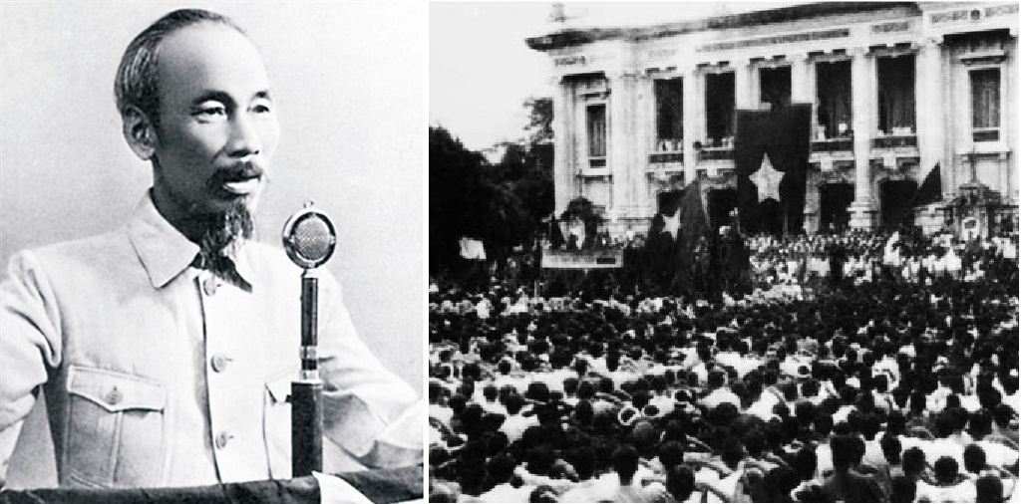
BÁC HỒ ĐỌC BẢN TUYÊN NGÔN ĐÔC LẬP

Slide 8

Video về bác hồ với các cháu thiếu nhi

Slide 9

III. Kết thúc
- Biểu diễn văn nghệ

Slide 10

Câu 1: Bác hồ sinh ngày bao nhiêu?
1- 19/05
2- 30/04
3- 20/11

Slide 11




Câu 2: Quê bác ở đâu?
1
2

Slide 12
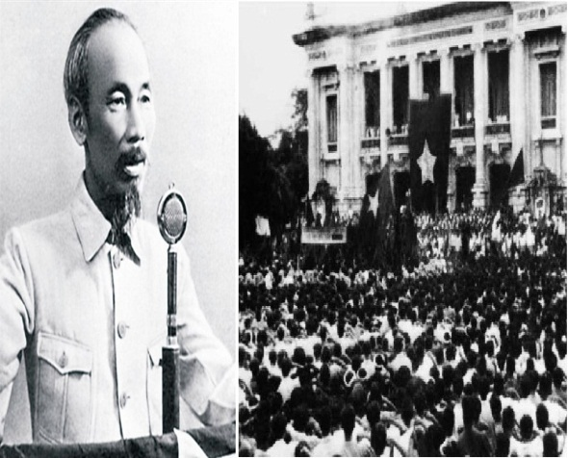
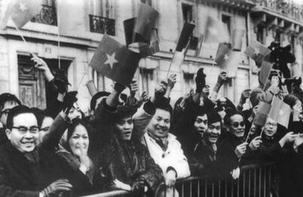
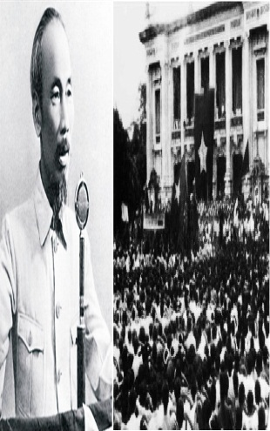
Câu 3: Công lao to lớn của bác hồ với dân tộc Việt Nam là gì?
1
2
3

Slide 13
Đêm qua em mơ gặp bác hồ
Biểu diễn văn nghệ
Nhớ ơn bác
Ai yêu bác hồ chí minh hơn thiết niên nhi đồng
Từ rừng xanh cháu về thăm lăng bác

